Slide 1
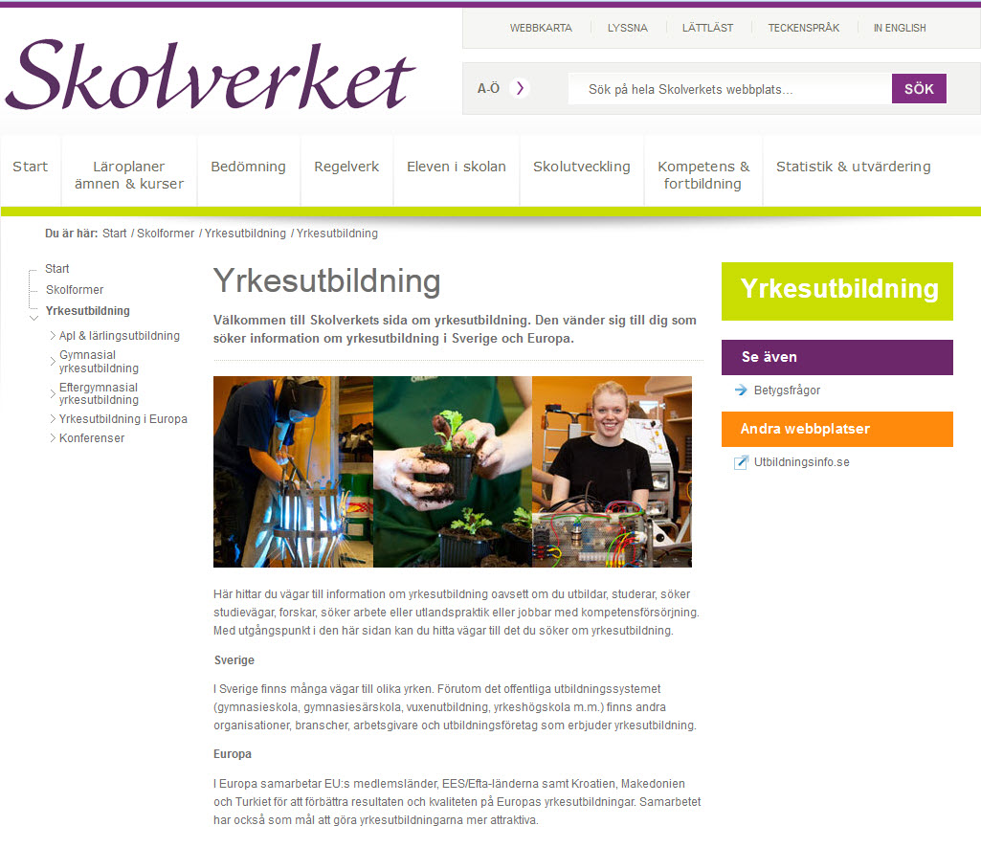
Nytt från Skolverket
skolverket.se/yrkesutbildning

Slide 2
Om gymnasiearbetet
Från Skolverkets sida om yrkesutbildning kan du hitta vägar till det du söker.
skolverket.se/yrkesutbildning

Slide 3
Gymnasiearbetet
Ramar och praktik

Slide 4
Gymnasiearbetet i yrkesexamen
Inte en kurs
Inte ett projektarbete
Utan ett kvitto

Slide 5
Mål för gymnasiearbetet
Inom examensmålen
Planera, genomföra och utvärdera

Slide 6
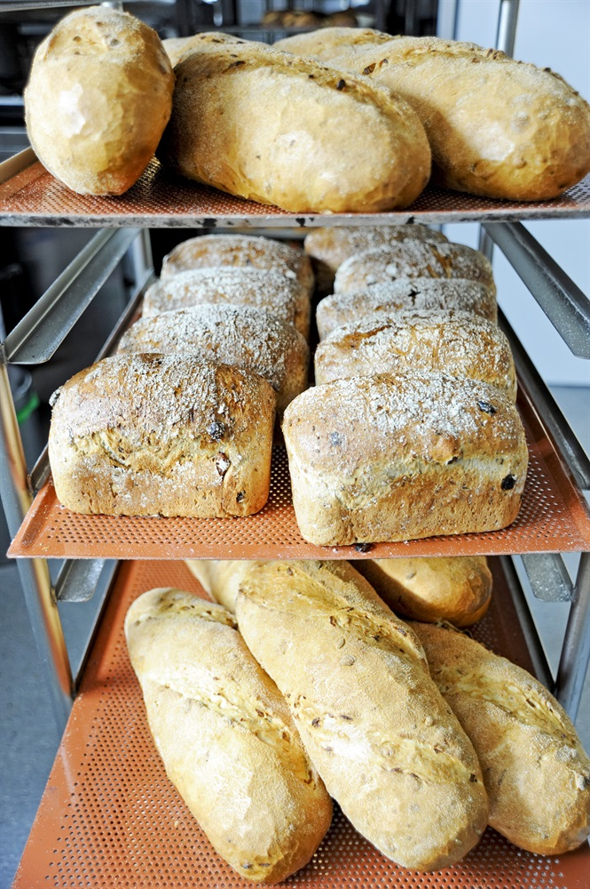
Yrkesexamen
Yrkesutgång?
Den kompetens som kombinationen av kurser i programfördjupningen leder till

Slide 7
Yrkesexamen
Examensbeviset ska inte bara innehålla gymnasiearbetets titel utan även en beskrivning av innehållet

Slide 8
Ansvar och utformning
Ansvarig lärare
Inte ett examensprov
Tydlighet med vad som förväntas av eleven

Slide 9
Samverkan med arbetslivet
Arbetets utformning
På arbetsplatsen?

Slide 10
Vanligt förekommande arbetsuppgifter
Ett urval
Tillsammans med arbetslivet

Slide 11
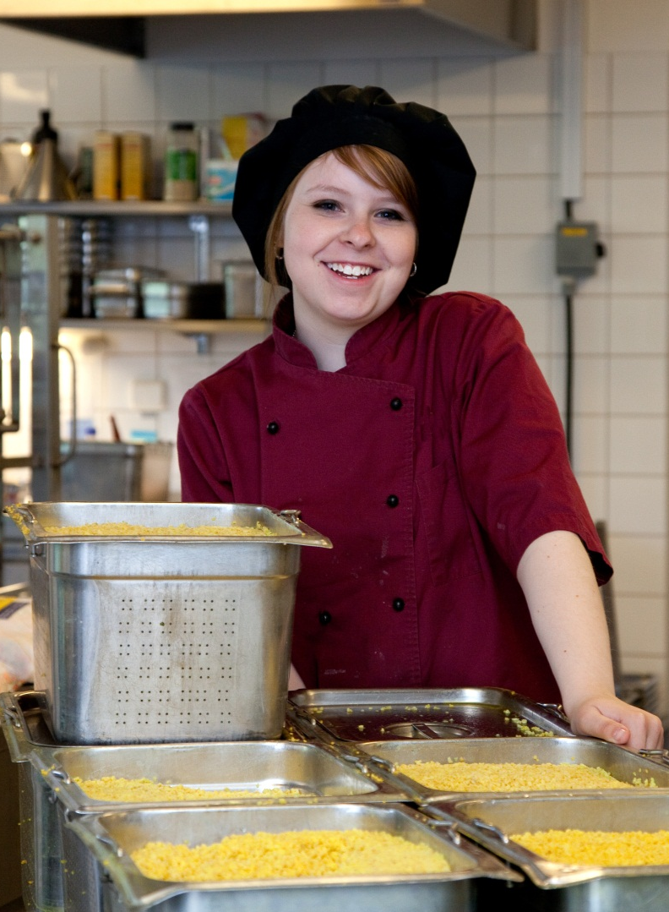
Planering och utvärdering
Av den vanligt förekommande arbetsuppgiften

Slide 12
Betyg och bedömning
Ansvarig lärare och medbedömare
Ska kunna följa elevens arbete

Slide 13
Stöd för bedömningen
Fakta och förståelse
Färdigheter
Värderingsförmåga och förhållningssätt

Slide 14
Stöd för bedömningen
Yrkesmässighet på gymnasial nivå

Slide 15
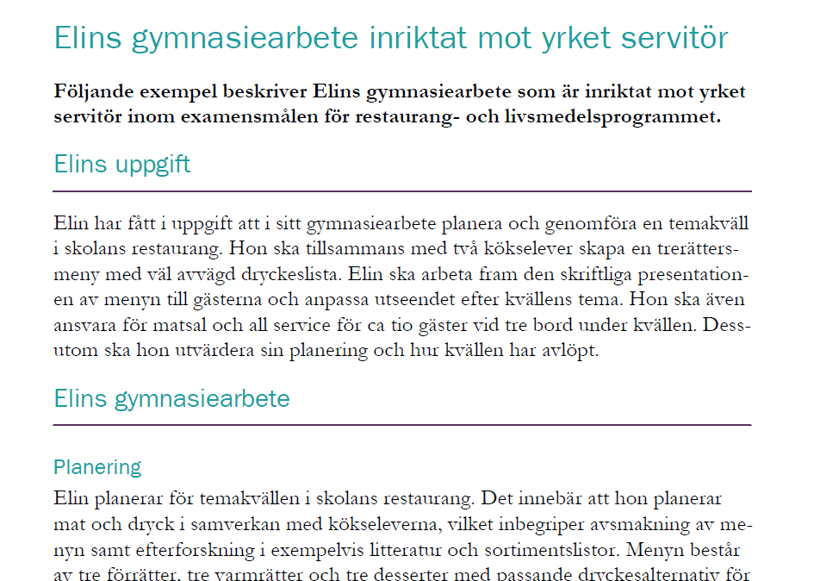
Om skolverkets exempel

Slide 16
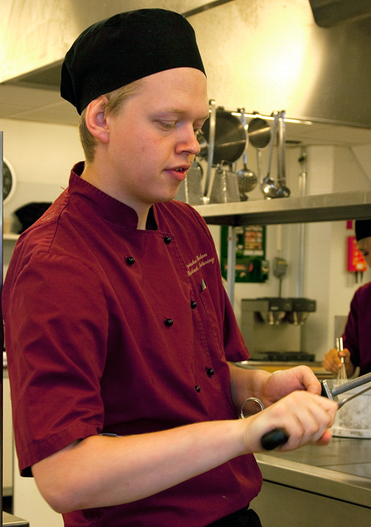
Eleven
Ska informeras om grunderna för bedömningen innan gymnasiearbetet genomförs

Slide 17
Ta vara på erfarenheterna

Slide 18
Frågeställning till gruppdiskussionen
Hur förklarar du för en medbedömare från arbetslivet vad gymnasiearbetet är?

